Slide 1
Struktur DNA, RNA dan Organisasi Kromosom makhluk hidup
Dr. Henny Saraswati, M.Biomed

Slide 2
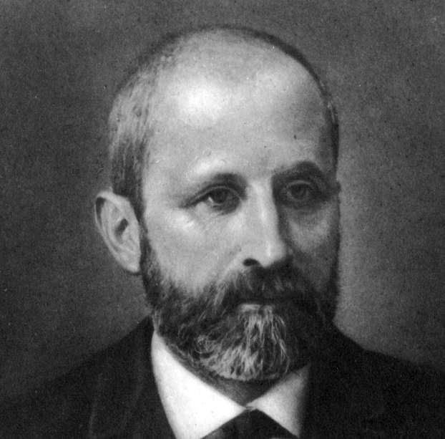
Sejarah Penemuan DNA
Tahun 1860 – Johann Friedriech Miescher
Mengisolasi protein dari sel darah putih
Mendapatkan molekul yang berbeda dengan protein
Molekul ini dinamakan “nuklein” → diyakini berasal dari nukleus
Nuklein ini sebenarnya adalah DNA

Slide 3
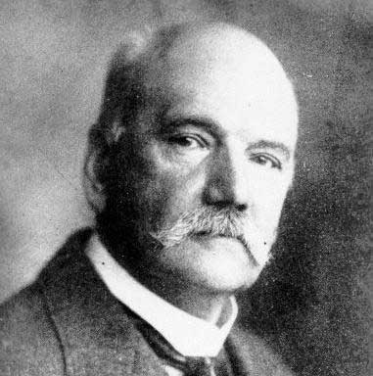
Sejarah Penemuan DNA
Tahun 1885-1901 – Albrecht Kossel
Meneliti komposisi struktur kimia dari “nuklein”
“Nuklein” terdiri dari 5 basa nitrogen : adenin, guanin, sitosin
Albrecht Kossel dianugerahi hadiah Nobel tahun 1910

Slide 4
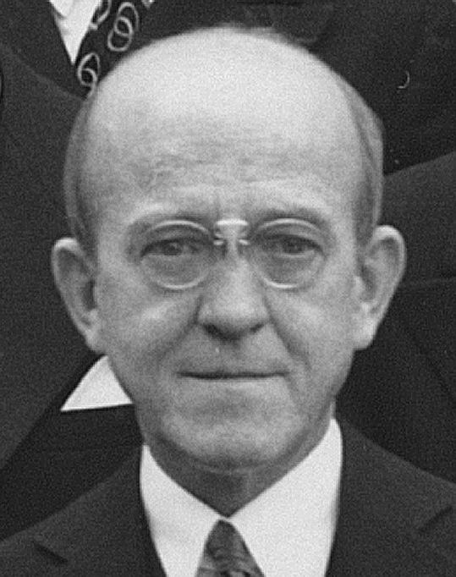
Sejarah Penemuan DNA
Tahun 1940-an – Avery Oswald
Bersama dengan Colin MacLeod dan Maclyn McCarty menemukan adanya molekul yang bisa ditransformasikan
Penelitian tentang bakteri yang non-patogen menjadi patogen bila dicampurkan dengan bakteri patogen
Terdapat materi ditransformasikan pada kejadian ini

Slide 5
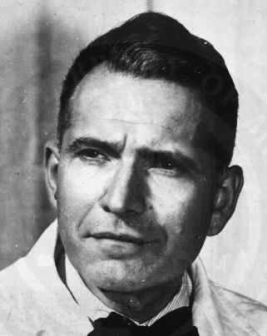
Sejarah Penemuan DNA
Tahun 1950 – Erwin Chargaff
Menemukan jumlah basa-basa nitrogen dalam DNA
Jumlah G = C dan A = T
Jumlah basa-basa nitrogen ini bervariasi pada beberapa spesies
Hasil penemuan dinamakan hukum Chargaff

Slide 6
Sejarah Penemuan DNA
Tahun 1951- 1953 → Rosalind Franklin
Melakukan kerjasama riset dengan Maurice Wilkins dan Raymond Gosling
Berhasil memfoto struktur DNA dengan difraksi sinar X
Menemukan bahwa gugus fosfat terdapat pada struktur DNA
Hampir menemukan struktur untai ganda

Slide 7
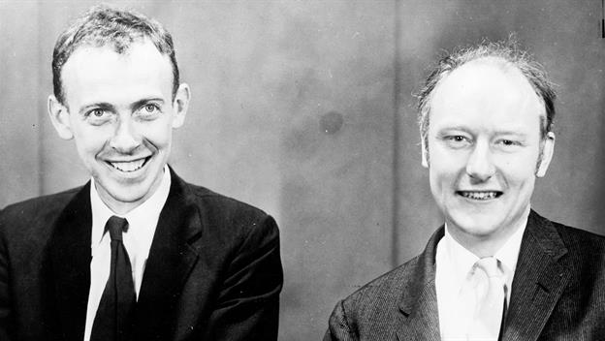
Sejarah Penemuan DNA
Tahun 1953- James Watson dan Francis Crick
Menemukan struktur untai ganda DNA
Dianugerahi Nobel pada tahun 1962 di bidang Fisiologi atau Kedokteran

Slide 8
Struktur DNA???

Slide 9
Struktur RNA??

Slide 10
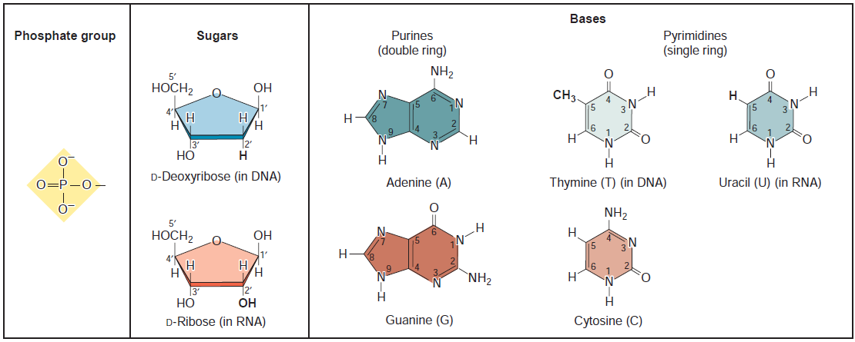
Struktur DNA dan RNA

Slide 11
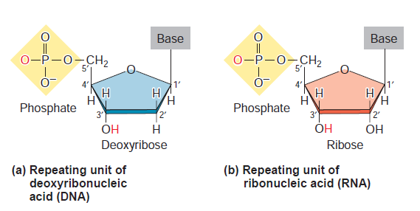
Struktur DNA dan RNA

Slide 12
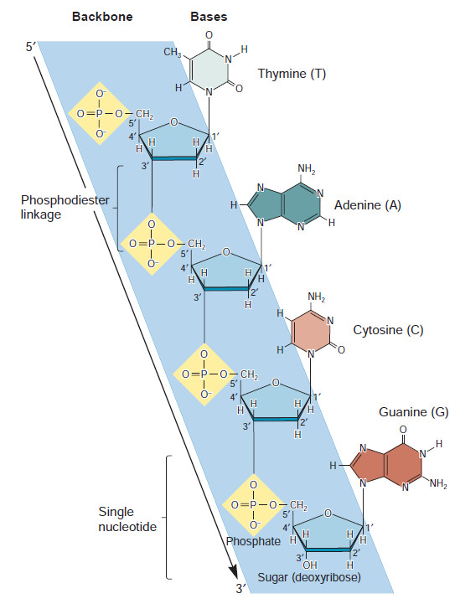
DNA dalam satu untaian

Slide 13
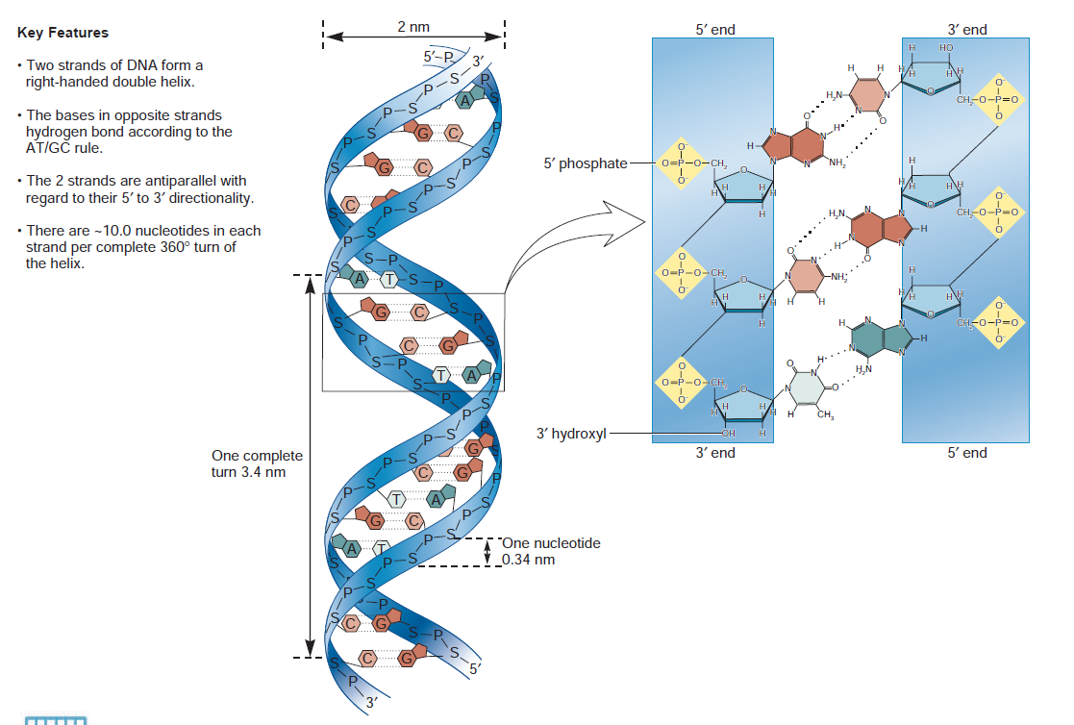

Slide 14
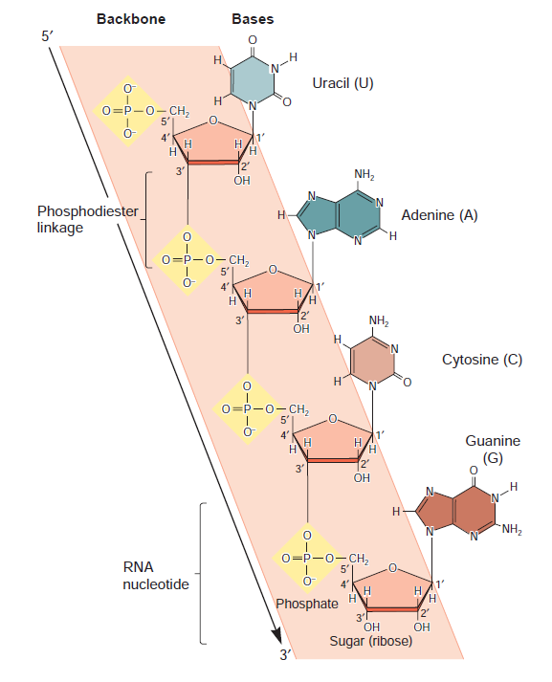
Untai RNA hampir sama dengan DNA

Slide 15
Untai RNA
Dibentuk dari untai ganda DNA pada saat transkripsi
Untai RNA adalah tunggal, bukan untai ganda
Tetapi sekuen-sekuen yang berkomplemen dapat saling berikatan
Sehingga membentuk struktur-struktur khas

Slide 16
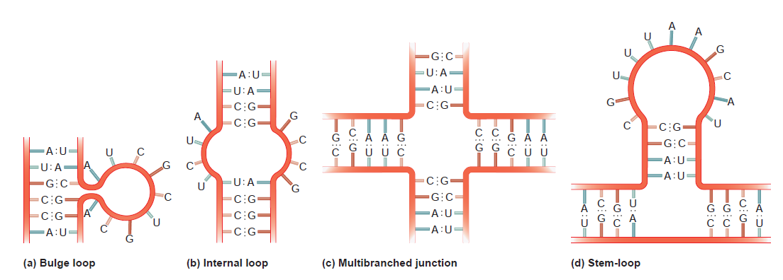
Macam-macam struktur RNA

Slide 17
Tipe-tipe RNA
Pada proses transkripsi dan translasi terdapat bermacam-macam tipe RNA :
mRNA (massenger RNA) → menterjemahkan sekuen DNA, terbentuk pada proses transkripsi
rRNA (ribosomal RNA) → penyusun ribosom
tRNA (transfer RNA) → yang membawa asam amino sesuai dengan kode yang dibawa oleh mRNA

Slide 18
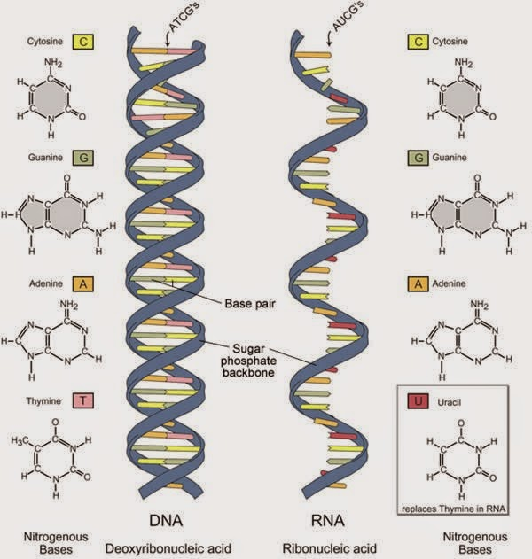
Struktur mRNA

Slide 19
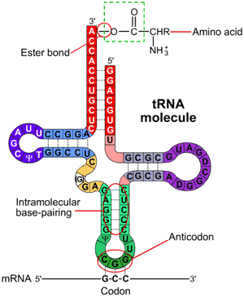
Struktur tRNA

Slide 20
Organisasi Kromosom pada Virus
Keseluruhan sekuen gen → genom
Genom virus berukuran relatif kecil dibandingkan dengan organisme lain

Slide 21
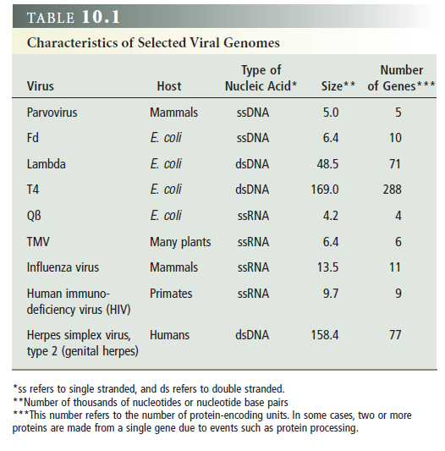

Slide 22
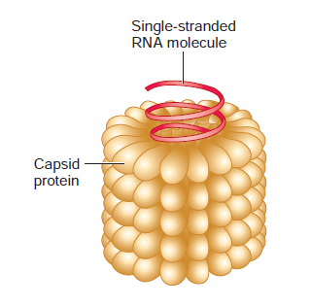
Genom virus terdapat di dalam kapsid

Slide 23
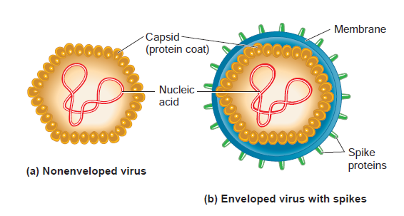
Struktur Virus dengan asam nukleat/genom

Slide 24
Kromosom pada Bakteri
Sebagian besar dalam bentuk sirkuler (plasmid)
Mengkode beberapa gen penting
Terdapat situs origin of replication (ORI) untuk memulai proses replikasi
Terdapat sekuen yang terus berulang pada genom bakteri yang dinamakan repetitive sequence

Slide 25
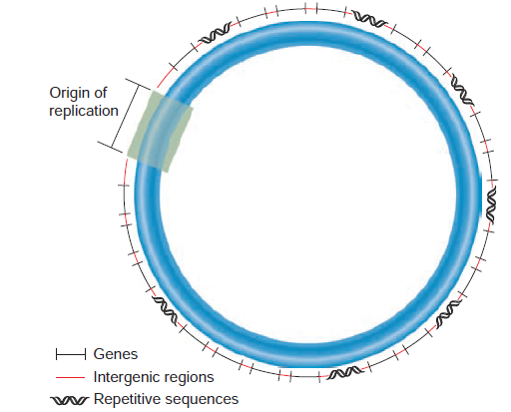
Plasmid bakteri

Slide 26
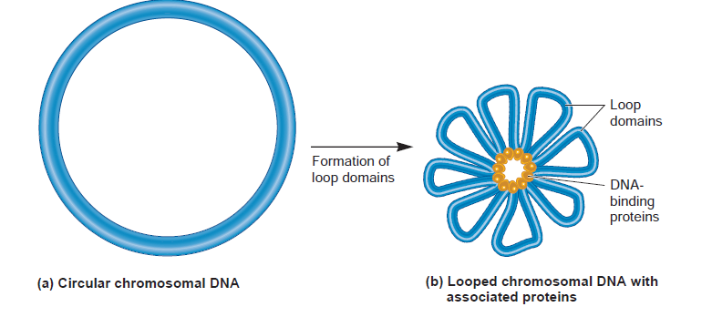
Bentuk kromosom bakteri adalah supercoiled
Bentuk ini diperlukan agar kromosom menjadi lebih padat dan terkandung dalam sel bakteri
(www.emaze.com)

Slide 27
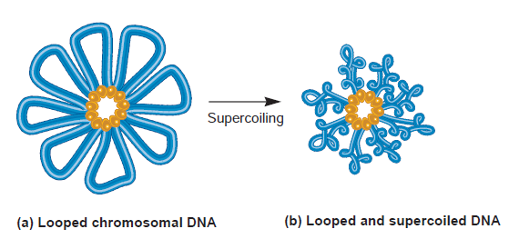

Slide 28
Susunan kromosom pada organisme eukariotik
Contohnya pada manusia → terdapat 2 set kromosom (berpasang-pasangan)
Individu eukariotik lain ada yang memiliki lebih dari 2 set
Kromosom terletak pada inti sel (nukleus)

Slide 29
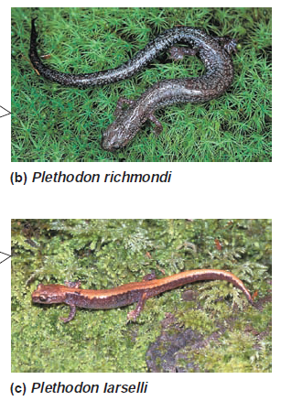
Dalam satu genus bisa memiliki jumlah genom yang berbeda
Contohnya pada Plethodon richmondi dan Plethodon larselli
Plethodon larselli memiliki jumlah genom yang lebih banyak dua kali lipatnya
Tetapi fungsi dan strukturnya sama dengan Plethodon richmondi
Karena????

